Slide 1

화면설계
프로젝트 총괄/통합관리
김형준

Slide 2
[화면설계] 프로젝트 총괄/통합관리
WEB
CEO, CTO, HR, PM 권한 설정 직원 리스트
1
직원 리스트
- 등록된 데이터 받기
1
4
2
더블클릭 시 상세 이동
- 페이지 이동
>사원목록
구분
Search
사원번호 이름 직책 부서명 이메일 핸드폰 권한
3
페이징 처리
- 한 페이지에 볼 데이터
2
4
검색
- select box(구분)
- input(텍스트입력)
- submit 기능 버튼
3
<
>
1
2
3

Slide 3
[화면설계] 프로젝트 총괄/통합관리
WEB
CEO, CTO, HR, PM 권한 설정 상세 페이지
1
직원 상세정보
- 등록된 데이터 받기
1
2
권한 설정버튼
- submit기능 버튼
>권한설정
3
PM설정 시 프로젝트 할당
- select box
- DB에서 데이터 불러오기
이름
4
이전 페이지 이동
- 페이지 이동
부서명
직책
핸드폰
이메일
권한
3
프로젝트
프로젝트번호 선택
2
4
CEO 설정
CTO 설정
HR 설정
PM 설정
이전

Slide 4
[화면설계] 프로젝트 총괄/통합관리
WEB
PM 팀원 추가
1
직원 리스트
- 등록된 데이터 받기
1
2
직원 선택
- radio 사원 선택
>사원목록
구분
Search
3
선택 직원 팀원 추가 버튼
- submit 기능 버튼
사원번호 이름 직책 부서명 이메일 핸드폰 권한 선택
4
팀원 삭제 페이지 이동
- 페이지 이동
2
<
1
2
3
>
4
3
팀원삭제이동
추가

Slide 5
[화면설계] 프로젝트 총괄/통합관리
WEB
PM 팀원 삭제
1
직원 리스트
- 등록된 데이터 받기
1
2
팀원 선택
- radio 팀원 선택
>사원목록
구분
Search
3
선택 직원 팀원 삭제 버튼
- submit 기능 버튼
사원번호 이름 직책 부서명 이메일 핸드폰 권한 선택
4
팀원 삭제 페이지 이동
- 페이지 이동
2
<
1
2
3
>
4
3
팀원추가이동
삭제

Slide 6
[화면설계] 프로젝트 총괄/통합관리
WEB
인사관리자 사원등록/수정/퇴사 처리 리스트
1
직원 리스트
- 등록된 데이터 받기
1
2
더블클릭 시 상세 이동
- 페이지 이동
>사원목록
구분
Search
3
사원등록 페이지 이동
- 페이지 이동
사원번호 이름 직책 부서명 이메일 핸드폰
2
<
1
2
3
>
3
사원등록

Slide 7
[화면설계] 프로젝트 총괄/통합관리
WEB
인사관리자 사원 등록
1
사원정보 입력
- input 텍스트 입력
1
2
등록 버튼
- submit 기능 버튼
>사원정보 입력
3
이전 페이지 이동
- 페이지 이동
이름
부서명
직책
핸드폰
이메일
2
3
등록
취소

Slide 8
[화면설계] 프로젝트 총괄/통합관리
WEB
인사관리자 사원정보 수정 및 퇴사처리
1
사원정보
- 등록된 데이터 받기
1
2
퇴사 처리 버튼
- submit 기능 버튼
>사원정보 입력
3
수정 처리 버튼
- submit 기능 버튼
이름
4
이전 페이지 이동
- 페이지 이동
5
5
수정 할 부서 선택
- select box
- DB에서 데이터 불러오기
부서명
부서 선택
6
직책
직책 선택
6
수정 할 직책 선택
- select box
- DB에서 데이터 불러오기
핸드폰
이메일
2
3
4
퇴사
수정
이전

Slide 9
화면구현
프로젝트 총괄/통합관리
김형준

Slide 10
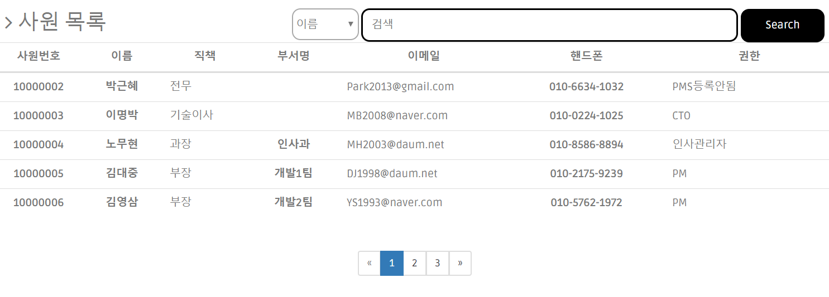
[화면구현] 리스트
WEB
화면
mapper
Business logic
1. SELECT a.eno, a.name, a.GRADE, a.DEPT, a.EMAIL, a.PHONE,
(select c.CNAME from pmsmember b, pmscodes c where a.eno=b.mno and b.mdiv=c.cno) cname
FROM pmsemp a
WHERE 1=1
ORDER BY a.eno asc)
PMSEMP, PMSMEMBER, PMSCODES 3개의 테이블을 조인하여 사원의 정보와 권한정보를 불러온다.
Eno사원번호를 통해 해당 사원을 더블클릭 시 상세 페이지로 이동한다.
2. SELECT a.eno, a.name, a.GRADE, a.DEPT, a.EMAIL, a.PHONE,
c.CNAME,b.pno
FROM pmsemp a, pmsmember b, pmscodes c
WHERE b.mdiv=c.cno(+)
AND a.eno = b.mno(+)
AND a.eno = #{eno}

Slide 11


[화면구현] 검색
WEB
화면
view
Business logic
<select class="schdiv" id="selsch">
<option value="name">이름
<option value="grade">직급
<option value="dept">부서
Select box의 이름, 직급, 부서를 선택하게 되면
Script jquery로 input검색창의 id와 name의 값이
Select box의 option의 value값으로 변경된다.
변경된 value값에 따라 검색이 가능하다.
script
$("#selsch").change(function(){
$(".search").attr({"id":this.value,"name":this.value});
view
<form:input class="sch-bar search" path="name"

Slide 12
[화면구현] 페이징
WEB
화면
service
Business logic
sch.setCount(rep.totCnt(sch)); 총 데이터 건수
If(sch.getPageSize()==0) {sch.setPageSize(5); 한번에 보일 데이터
Sch.setPageCount((int)(Math.ceil
(sch.getCount()/(double)sch.getPageSize() 총 페이지 수
if(sch.getCurPage()==0)
{sch.setCurPage(1); 현재 클릭한 페이지 초기값
sch.setStart((sch.getCurPage()-1)*sch.getPageSize()+1)
sch.setEnd(sch.getCurPage()*sch.getPageSize());
총 데이터 건수 선언
화면에 한번에 보여줄 데이터 건수 초기값 설정
총 페이지 수 : 총건수/한번에 보여줄 데이터 (총건수/페이지크기를 실수로 처리하여 나머지가 있게 한 후 반올림 처리 한다.)
페이지 블록을 위한 속성값 설정
초기 block size 설정(한번에 보일 block크기)
시작과 끝나는 블록을 설정
Sch.setBlocksize(3); 한번에 보여질 블럭
int blocknum = (int)Math.ceil(sch.getCurPage()
/(double)sch.getBlocksize()); 블럭번호
int endBlock = blocknum*sch.getBlocksize();
sch.setEndBlock(endBlock>sch.getPageCount()
?sch.getPageCount():endBlock); 블럭끝
sch.setStartBlock((blocknum-1)*sch.getBlocksize()+1); 블럭시작

Slide 13
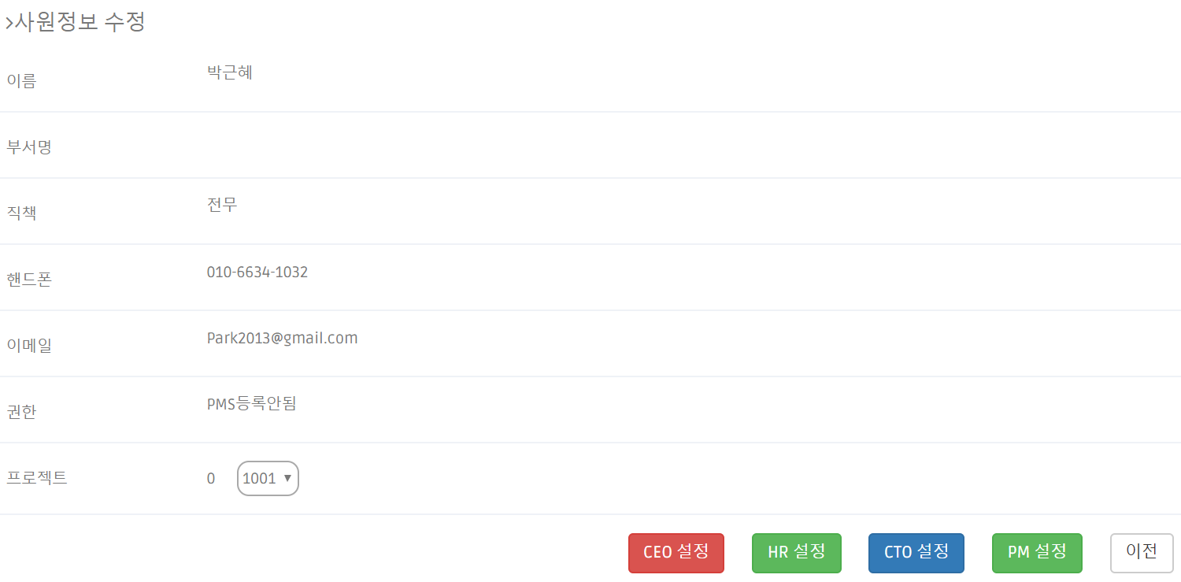
[화면구현]권한 설정
구현기술 : SendMail
WEB
화면
service
Business logic
if(isMem==0) { //2. PMS등록 확인
//3. 기존 CEO권한 변경
rep.updatepmsCeo2();
rep.updatepmsCeo3();
//4. 새로운 CEO Member등록
rep.updatepmsCeo4(updateCeo);
// 비밀번호 난수 설정
ranNum = makePass("");updateCeo.setPass(ranNum);
rep.insertCeo1(updateCeo);
//5. 메일전송
sendMail(updateCeo.getEno(), ranNum);
}else{
//3.기존 CEO권한 변경
rep.updatepmsCeo2();rep.updatepmsCeo3();
//6.새로운 CEO 권한 변경
rep.updatepmsCeo1(updateCeo)
rep.updatepmsCeo4(updateCeo)
CEO설정 클릭
권한을 설정하는 직원이 PMS에 등록되었는지 확인
기존 CEO권한 해제
PMS에 등록되어 있지 않다면 insert로 PMS등록하고 직급 변경
해당 직원 email로 PMS등록 안내 이메일 전송 사원번호, 비밀번호
PMS에 등록되어 있다면 update로 권한과 직급 변경

Slide 14
[화면구현] PM(CEO,CTO)
구현기술 : SendMail
WEB
화면
mapper
Business logic
기존 PM의 프로젝트 정보를 받아옴
<update>
UPDATE pmstask
SET mno=#{eno}
WHERE mno=
(select p.mno
from pmsproject p
where p.pno=#{pno})
</update>
<update>
UPDATE pmsproject
SET mno=#{eno}
WHERE pno=#{pno}
</update>
PM설정 클릭
권한을 설정하는 직원이 PMS에 등록되었는지 확인
기존 PM권한 해제
PMS에 등록되어 있지 않다면 insert로 PMS등록
해당 직원 email로 PMS등록 안내 이메일 전송 사원번호, 비밀번호
PMS에 등록되어 있다면 update로 권한 변경
기존 PM의 프로젝트 정보를 받아옴

Slide 15
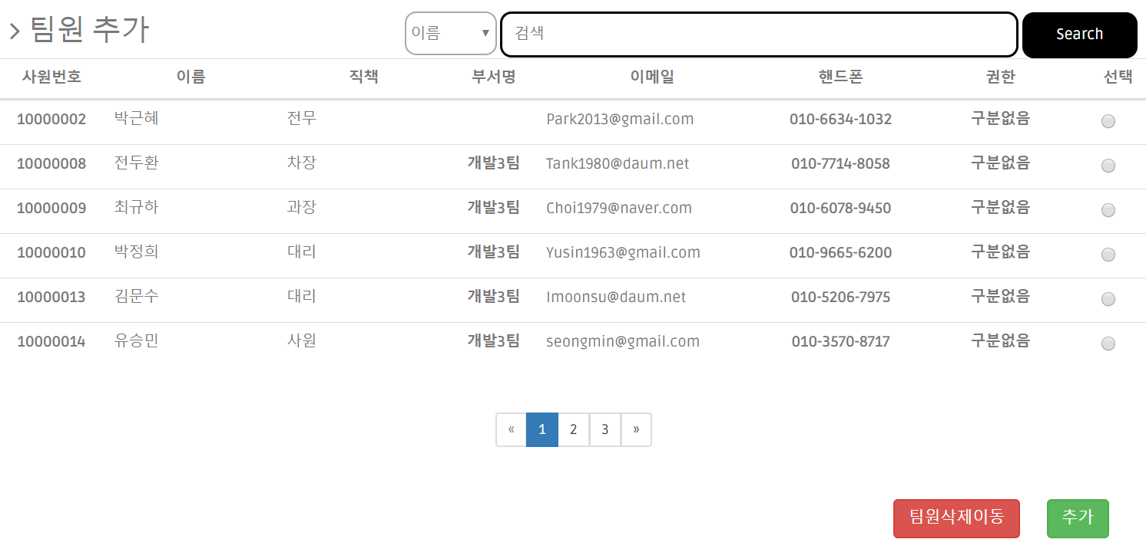
[화면구현] 팀원추가
구현기술 : SendMail
WEB
화면
mapper
Business logic
SELECT *FROM(
SELECT pmlist.* FROM (
SELECT * FROM ( // PMS등록된 사원 리스트
SELECT a.eno, a.name, a.GRADE, a.DEPT, a.EMAIL, a.PHONE, c.CNAME,b.pno
FROM pmsemp a, pmsmember b, pmscodes c
WHERE a.eno = b.mno and b.mdiv=c.cno AND c.cno =9 AND b.pno is NULL
UNION ALL
// PMS등록 안된 사원 리스트
select a.eno, a.name, a.GRADE, a.DEPT, a.EMAIL, a.PHONE, c.CNAME,b.pno
from (pmsemp a left outer join pmsMember b on a.eno=b.mno), pmscodes c
where b.mno is NULL AND c.cno=9)
ORDER BY eno ASC) pmlist
PMS에 등록되어 있거나 등록안된 직원 중에서 권한이 구분없음 이거나 프로젝트번호가 null인 사원을 불러온다.
원하는 직원을 선택하고 추가 버튼 클릭
PMS에 등록 여부를 확인
PMS에 등록되어 있지 않다면 PMS에 등록
PMS에 등록되어 있다면 update로 설정하는 PM과 동일한 PNO를 부여

Slide 16
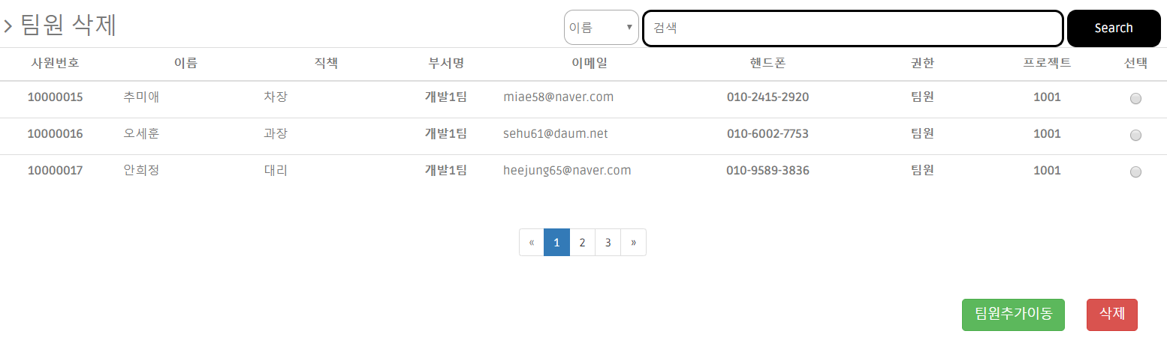
[화면구현] 팀원삭제
WEB
화면
mapper
Business logic
<!-- 팀원삭제 pno==>null로 변경 -->
<update>
UPDATE pmsmember
SET pno=null, mdiv=9
WHERE mno =#{eno}
</update>
로그인한 PM의 프로젝트번호와 동일한 팀원을 리스트로 불러옴
삭제 할 팀원을 선택 후 삭제 버튼 클릭
해당 팀원의 프로젝트 번호가 null로 변경
해당 팀원의 권한이 구분없음으로 변경
controller
로그인한 PM의 프로젝트번호와 동일한 팀원 리스트 불러옴
PmsMember pmsm=
(PmsMember)session.getAttribute("infor_M");
sch.setPno(pmsm.getPno());

Slide 17
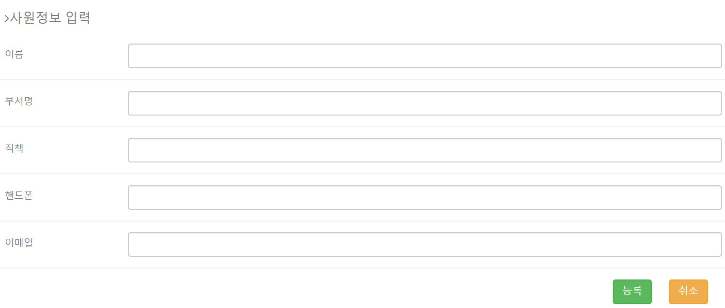
[화면구현] 인사 사원등록
WEB
화면
mapper
Business logic
<!-- 사원등록 -->
<insert >
insert into pmsemp values(pmsemp_seq.nextval,#{name},#{dept},
#{grade},#{phone},#{email})
</insert>
사원정보 입력
등록 버튼 클릭
입력한 사원정보 DB에 저장

Slide 18
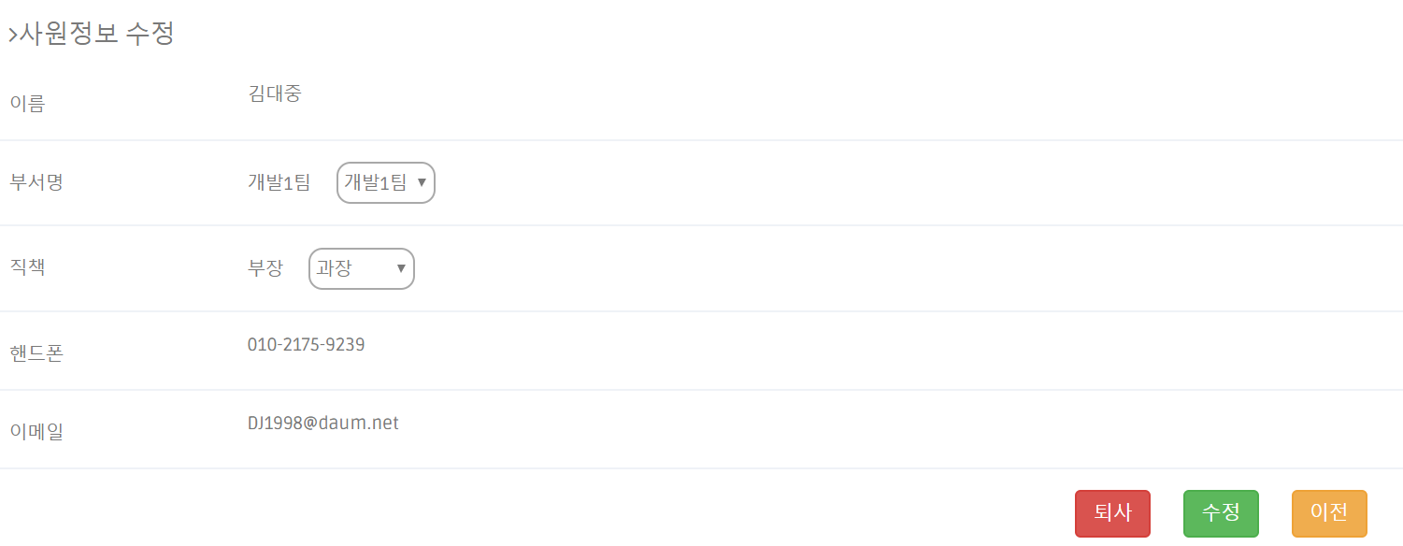
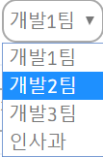
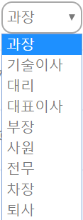
[화면구현] 인사 수정
WEB
화면
mapper
Business logic
<!-– 직급, 부서 수정-->
<update>
UPDATE pmsemp
SET dept =#{dept}, grade =#{grade}
WHERE eno =#{eno}
<!-- 직급 리스트 -->
<select>
select DISTINCT grade
from pmsemp
order by grade asc
<!-- 부서 리스트 -->
<select>
select DISTINCT dept
from pmsemp
WHERE dept IS NOT null
order by dept ASC
부서 또는 직책 선택
수정 버튼 클릭
해당 직원의 사원번호로 update로 수정 처리
부서와 직급 select box는 DB에 등록된 데이터 리스트로 불러옴

Slide 19
[화면구현] 인사 퇴사
WEB
화면
mapper
service
Business logic
<!-- 퇴사처리 -->
<!-- pms등록된 직원 -->
<update>
UPDATE pmsemp
SET grade = '퇴사', dept = null
WHERE eno =#{eno}
<update>
UPDATE pmsmember
SET mdiv = 8 , pno = null
WHERE mno =#{eno}
<!-- pms등록 안된 직원 -->
<delete>
delete from pmsemp
WHERE eno =#{eno}
// 퇴사 처리
public void deleteG(pmsemp deleteG) {
int isMem = rep.memCheck(deleteG);
// PMS등록 확인
if(isMem==0) {
// PMS등록 안된직원 delete
rep.delGrade3(deleteG);
} else {
// PMS등록된 직원 update
rep.delGrade1(deleteG);
rep.delGrade2(deleteG);
퇴사 버튼 클릭
해당 직원이 PMS에 등록되어 있는지 확인
등록이 안되어 있다면 delete로 DB에서 데이터를 삭제
PMS에 등록되어 있다면 해당 직원의 PMS업무 정보를 남기기위해 직급을 퇴사, 부서를 null, 권한을 퇴사자로 변경, 프로젝트 번호르 null로 변경

